Slide 1
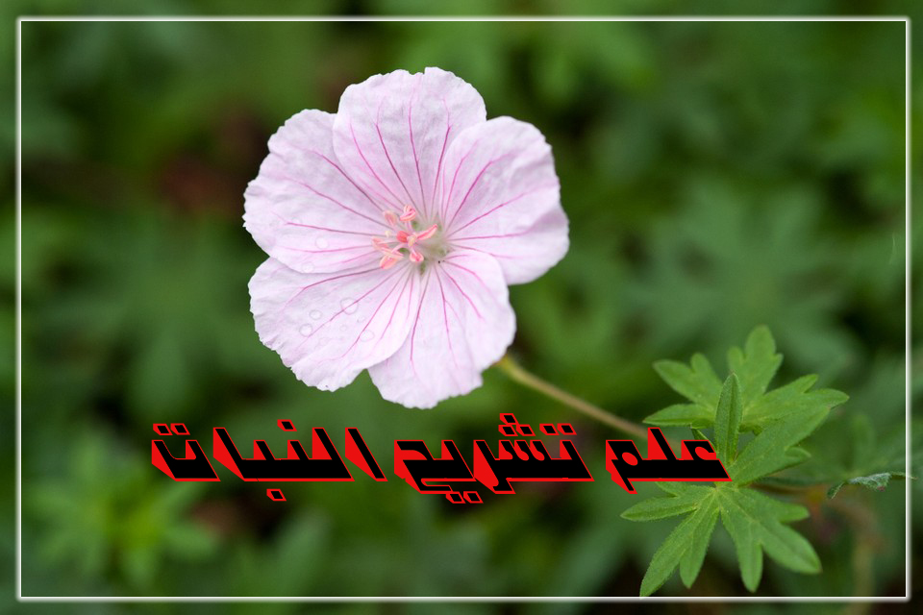

Slide 2
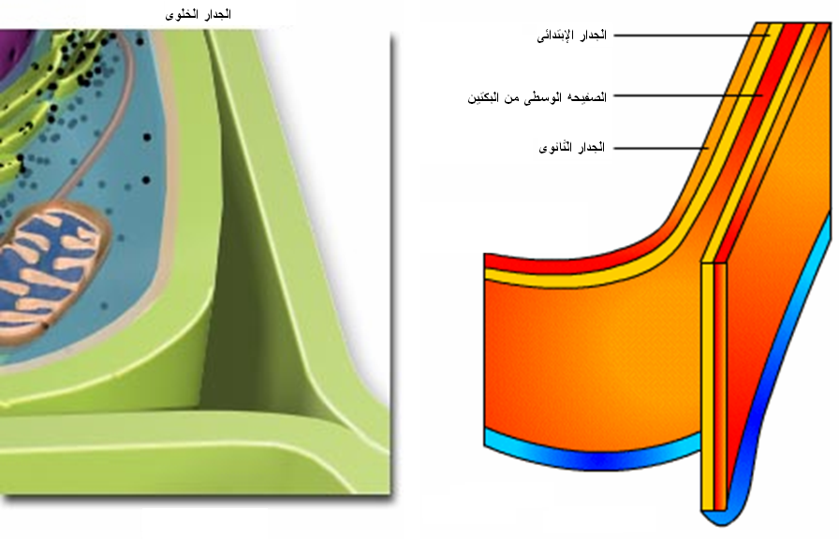
جدار الخليه النباتية
يتكون من مواد غير حيه تفرز من قبل الدكتوسومات ليحيط ببروتوبلاست الخليه . له اهميه في حماية الخليه عند تشربها للماء

Slide 3
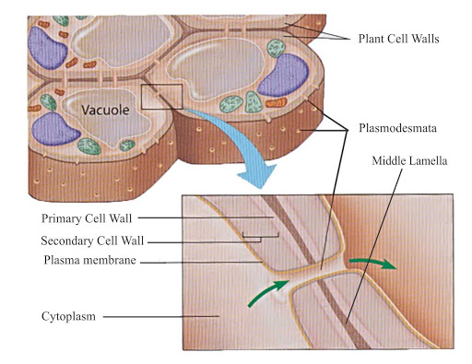
يتكون جدار الخلية من:
الصفيحة الوسطى (Middle lamella):
وهي الطبقه التي تربط بين الخلايا وتتكون من مواد بكتينيه وقد يدخل في تركيبها اللجنين خصوصا في الانسجه الخشبيه. وهي مادة بين خلوية (Intercellular substances) غير متبلورة وغير نشطة ضوئياً وتتكون أساساً من مركبات بكتينية (Pectic substances) ربما متحدة مع الكالسيوم. وفي الأنسجة الخشبية تكون الصفيحة الوسطى عادة ملجننة أي يدخل اللجنين في تركيبها. وعادة ما يكون من الصعب التمييز بين الصفيحة الوسطى والجدار الإبتدائي عندما يكون كلاهما ملجننن. وأحياناً تشترك الطبقة الداخلية من الجدار الثانوي في عدم التمييز ويحدث ذلك في القصيبات والألياف ويسمى عند ذلك بالفيحة المركبة (Compound middle lamella)

Slide 4
الجدار الابتدائي
وهو الجدار الأساسي الأول الذي يتكون أثناء نمو الخلية، وهو الجدار الوحيد في كثير من أنواع الخلايا، ويتكون هذا الجدار من مادة السليولوز وأشباه السليولوز وقد يدخل اللجنين في تركيبه في بعض الخلايا كالألياف والقصيبات ولوجود مادة السليولوز في تكوين الجدار الإبتدائي فإنه غير متماثل ضوئياً ويختلف سمك الجدار الإبتدائي من خلية إلى أخرى حسب ترسب مادة السليولوز فقد يكون رقيقاً (Thin) كما في جدر الخلايا المرستيمية أو البرنشيمية أو سميكاً (Thick) كما في جدر خلايا أندوسبيرم بذرة النخيل أو الأنسجة المختزنة للمواد الغذائية في جدر خلاياها.

Slide 5
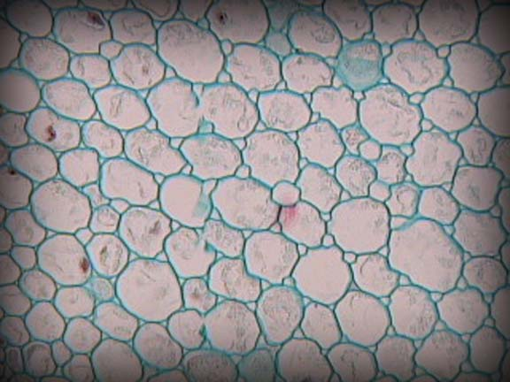
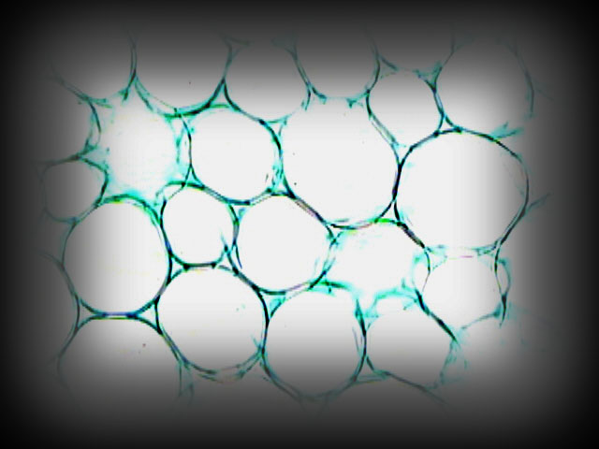
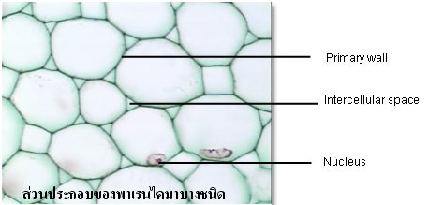
الجدار الابتدائي الرقيق في الخلايا البرنشيمية
جدار ابتدائي سميك كما في خلايا اندسبيرم بذرة النخيل

Slide 6
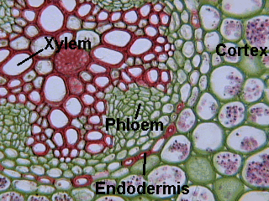
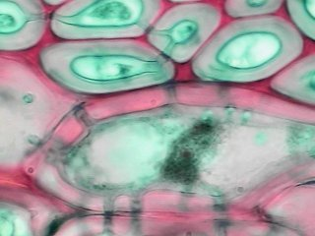
الجدار الثانوي
وهو الجدار الذي يتشكل تالياً للجدار الإبتدائي وبعد نضج الخليه وتوقفها عن النمو تترسب مادة الجدار الثانوي فوق الجدار الابتدائي . ويتكون أساساً من السليولوز وأشباه الهميسليولوز وقد يتغير هذا التركيب نتيجة لترسب مادة اللجنين ومواد أخرى مختلفة. والجدار الثانوي لايغطي الجدار الابتدائي تماماً بل يترك مسافات تسمى بالنقر ويتكون من السليلوز واشباه السليلوز واللجنين
ويبدأ ترسب مادة الجدار الثانوي عادة بعد توقف الجدار الإبتدائي عن الزيادة في مساحة السطح وفي هذا الوقت فإن الخلية كلها تتوقف عن النمو والإستطالة.

Slide 7
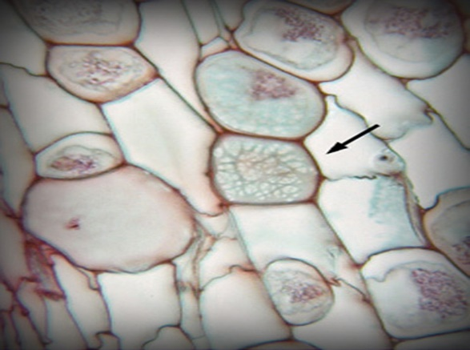
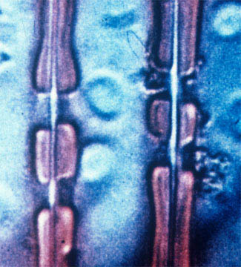
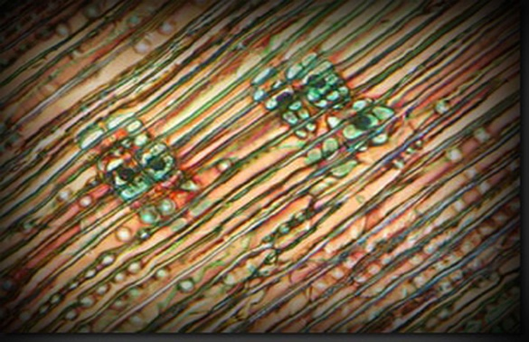
النقر (Pit)
حقول النقرية الإبتدائية
تتميز جدر الخلايا النباتية بوجود انخفاضات أو تجاويف متفاوتة في العمق والإتساع يطلق عليها بالحقول النقرية الإبتدائية (Primary pit-fields) في حالة وجودها في الجدر الإبتدائية . بينما يطلق عليها نقراً (Pits) في حالة وجودها في الجدر الثانوية
نقر بسيطة
الفرق بين هذين النوعين من النقر طفيف جداً حيث أن غشاء النقرة في حالة الحقول النقرية الإبتدائية يتكون من الصفيحة الوسطى فقط وأن عدد هذه النقر كبير جداً حيث يظهر الجدار الإبتدائي مسبحي (Beaded) بينما يشترك الجدار الإبتدائي في تكوين غشاء النقرة في حالة النقر سواء كانت:
بسيطة (Simple)
مضفوفة (Bordered pits)
نقر مضفوفة

Slide 8
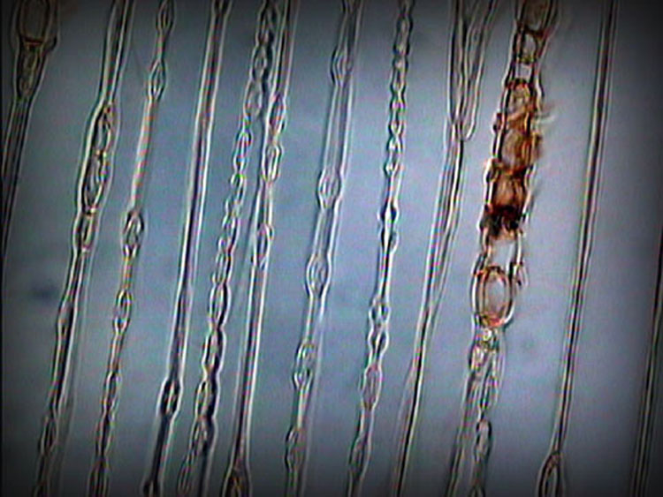
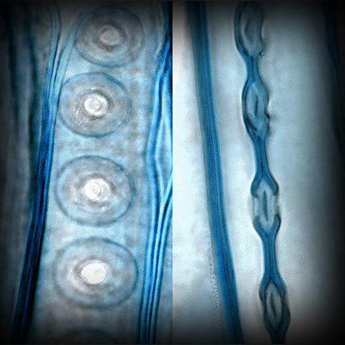
انواع النقر
نقر بسيطة
كما في الخلايا الحجرية والياف الخشب .قد تكون زوج من النقر البسيطه او نقره عمياء.
نقر مضفوفة
كما في القصيبات وعاريات البذور.
نقر مضفوفة منظر جانبي
نقر مضفوفة منظر جانبي + سطحي

Slide 9
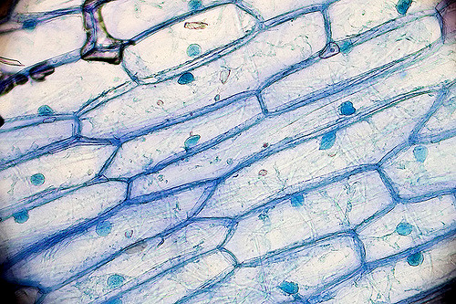
التركيب الكيميائي للجدار الخلوي
السليلوز:
هي المادة الأساسية في تكوين الجدار الابتدائي وهي عبارة عن وحدات من الجلوكوز اللامائي
طريقة الكشف عنه:
خذي جزء من الياف القطن وضعيها على شريحه زجاجيه مع قطره ماء وتفحص مجهريا .
خذي مره اخرى الياف القطن واضيفي لها قطرة يود يتلون الجدار باللون الاصفر.
يضاف قطره من محلول الكبريتيك 75% وعدة قطرات من الماء ........ سيتلون الجدار باللون الازرق.

Slide 10
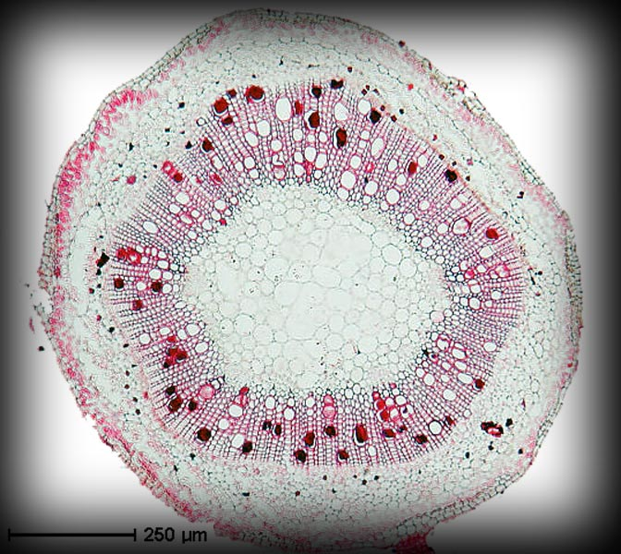
اللجنين:
وهو ماده صلبه تتكون من بروبانويد فينيل ويعد ناتج نهائي للايض.
طريقة الكشف عنه
تغمس ساق نبات خشبي مجهز مسبقا في محلول فلوروجليسينول .
يضاف الى القطاع محلول الهيدروكلوريك .. سيتلون الخشب باللون الاحمر.

Slide 11
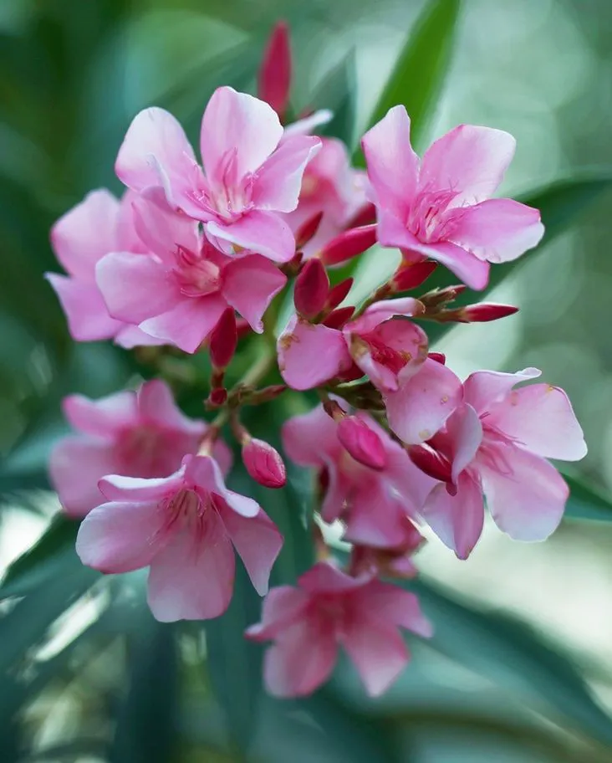
الكيوتين
ماده دهنية لاتذوب بسهولة في مذيبات الدهون المكون من أحماض دهنية عالية البلمرة
طريقة الكشف عنه
حضري قطاعات من اوراق الدفلة وضعيها على شريحة.
اضيفي بضع قطرات من هيدروكسيد البوتاسيوم .
ظهور اللون الأصفر يدل على ترسيب الكيوتين.
نبات الدفلة

